Slide 1
PYTHON VE DERİN ÖĞRENME İLE RESİMDEKİ YAZILARI OKUMAK
201312167, 201312066
Rabia Sena Dinç, Mert Yağcıoğlu

Slide 2
PROJEMİZİN AMACI VE HEDEFİ
Python ve Derin Öğrenme ile Resimdeki Yazıyı Okuma projesi, resimlerdeki metni
tanıyabilen bir yapay zekâ modeli oluşturmayı hedefler. Bu proje, Optik Karakter Tanıma
(OCR) teknolojisini kullanarak resimlerdeki metnin önce bulunduğu konumu algılamayı,
ayıklamayı ve metni genel olarak tanımayı amaçlar.
Temel hedefler arasında farklı yazı tipleri ve koşullarda metni doğru bir şekilde tanıma,
performansı arttırma ve farklı uygulama alanlarında kullanılabilirliği sağlama bulunur. Bu
projenin başarısı, belge tarama, otomatik plaka tanıma ve diğer endüstriyel süreçlerde
metin tanıma işlevselliğini artırarak çeşitli pratik uygulamalarda yararlı olabileceğini
gösterir.

Slide 3
PROJEDE KULLANILACAK MATERYALLER İLE İLGİLİ BİLGİLER
RESİM VERİ SETLERİ
Projede kullanılacak resimlerin bulunduğu bir veri kümesi gereklidir. Bu veri kümesi, çeşitli boyutlarda, çözünürlüklerde ve farklı koşullarda resimler içermelidir. Projemizde MNIST veri kümesi kullanıldı. CIFAR-10 veya daha yüksek ölçekli veri kümeleri de kullanılabilir.
METİN TANIMA VE ALGILAMA ALGORİTMALARI
Resimlerdeki metni algılama ve tanıma için özel kütüphaneler veya araçlar
Kullanılmalıdır. Projemizde Easyocr kütüphanesi kullanıldı.

Slide 4
YAZILIMLAR/KÜTÜPHANELER
Easyocr
OpenCV
Matplotlib
NumPy
MNIST(Veriseti)
Google Colab

Slide 5
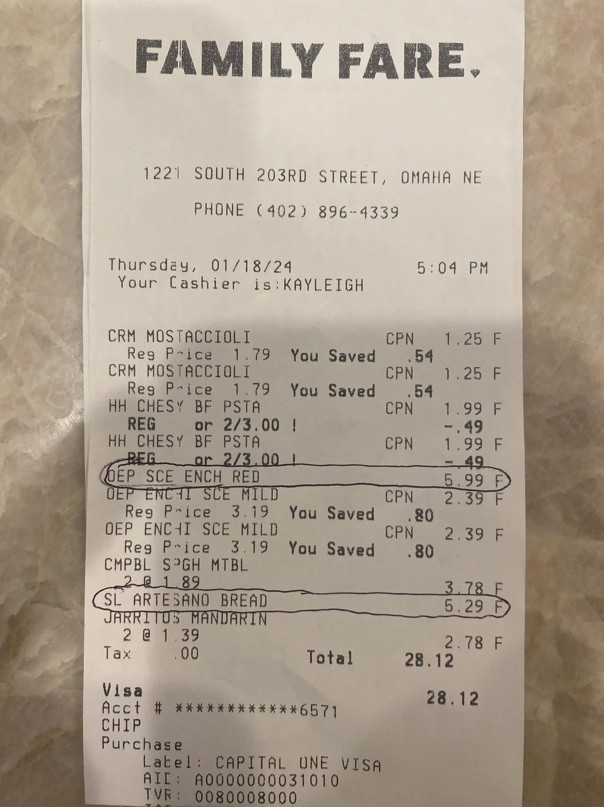

Slide 6
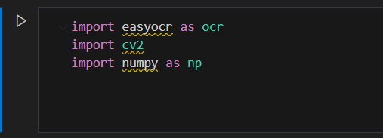
Notes:
Gerekli olan kütüphanelerimizi ekliyoruz.
Grafik,resim gösteribilmek vs. için cv2 ekleme yapıyoruz.
#Yüksek performanslı sayısal işlemler yapmak için numpy ekliyoruz.

Slide 7
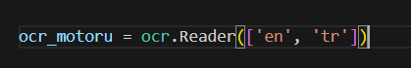
Notes:
Okuyucumuzu oluşturmaya başlıyoruz. Hem ingilizce hem Türkçe diller ile.
#Bu okumanın yapılabilmesi için 2 tane başlık var. İlki yazının nerede olduğu, ikincisi ise yazının okunmasıdır.
#ocr.Reader ile ikisini birden yapabiliyoruz.

Slide 8
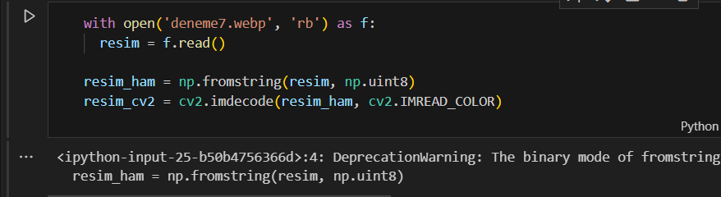
Notes:
#1.satırda Deneme resmimizi açıyoruz.
#2.satırda bu resmi okutuyoruz. Makine byte modunda bu resmi algılıyor.
#Alt satırda resmi anlaması için byte modundan ilk önce numpy'a çeviriyoruz.
#Son satırda ise daha sonra bunu da decode ederek renkli bir resim yap diyoruz.

Slide 9
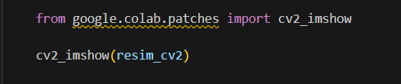
Notes:
#Fotoğrafı görebilmemiz için google'ın colab.patchesini ekliyoruz.
#2.satırda resmi gösteriyoruz.

Slide 10
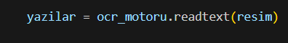
Notes:
#Yazıları okutuyoruz. Burda byte olan resmi okutuyoruz. Byte'dan renkliye çevrilen resmi değil byte olan resmi okutuyoruz.

Slide 11
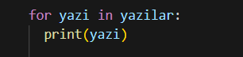
Notes:
#Okuduğu yazıları tanıma oranına göre yazdırıyoruz.
#Her yazıyı okuyup, gezmemiz gerektiği için for döngüsünde tanımlıyoruz.

Slide 13
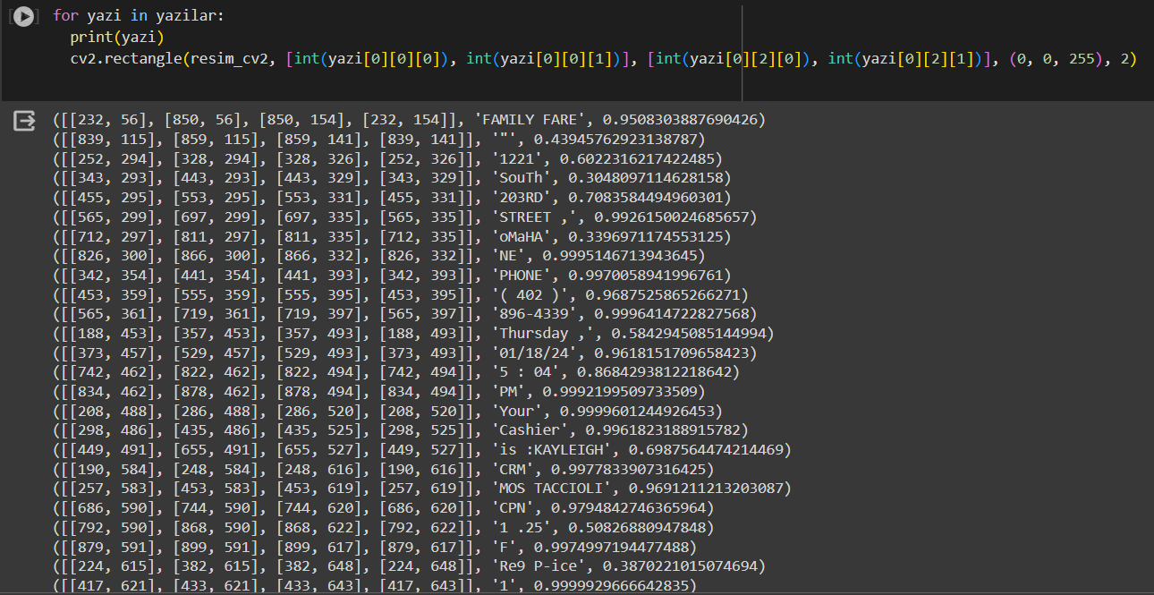
Notes:
#Okuduğu yazıları tanıma oranına göre yazdırmıştık.

Slide 14
Bu sayılar ne anlama geliyor ?

Slide 15
Notes:
Resimdeki yazıların nerede olduğunu gösteren dikdörtgenin dört köşesinin koordinatıdır. Bu dikdörtgeni sonraki slaytlarda görebilirsiniz.

Slide 16
Notes:
#Burda 0,0,255 demek rgb'den geliyor. Kırmızı dikdörtgen çizmemizi sağlıyor.
#2 rakamı ise bu dikdörtgenin kalınlığını belirtiyor.
#Burda yukarıda bahsettiğimiz dikdörtgeni çiziyoruz. Bu dikdörtgeni oluştururken koordinat vermemiz gerekiyor.
#Koordinat verirken dikdörtgenin 4 köşesinin koordinatını da yazabiliriz,
#yada en önemli olan nokta sadece sol üst ve sağ altın koordinatlarını versek yeterlidir.

Slide 17
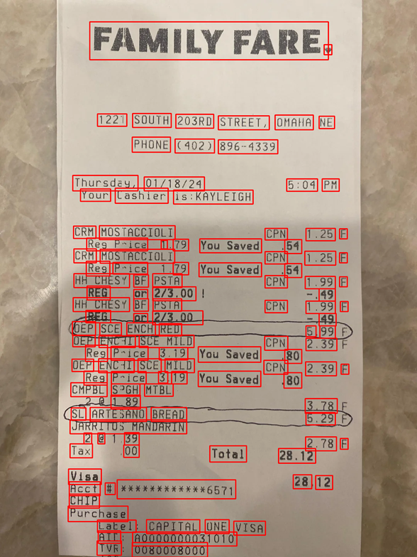
Notes:
Sonuç
#Nasıl bir geliştirme yapılabilir?
#Kırmızı dikdörtgenler birleştirilebilir.
Koddan MNIST dataseti anlatılmaya devam edilecek.

Slide 18
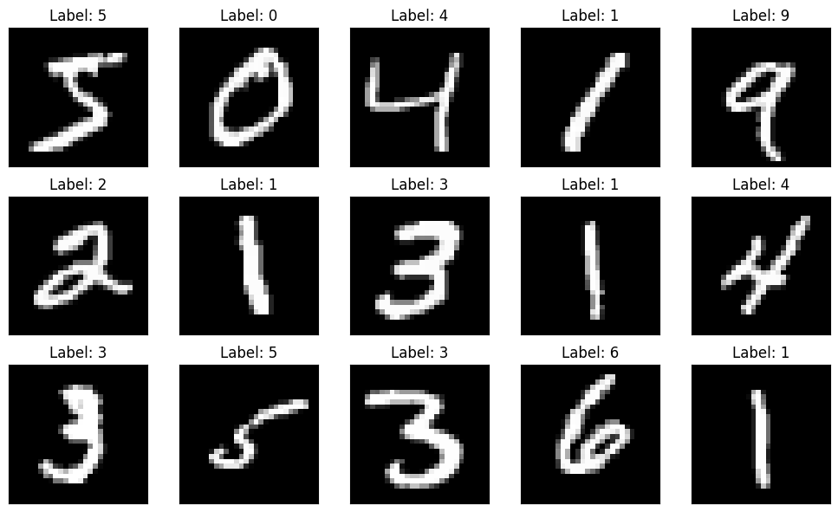

Slide 19
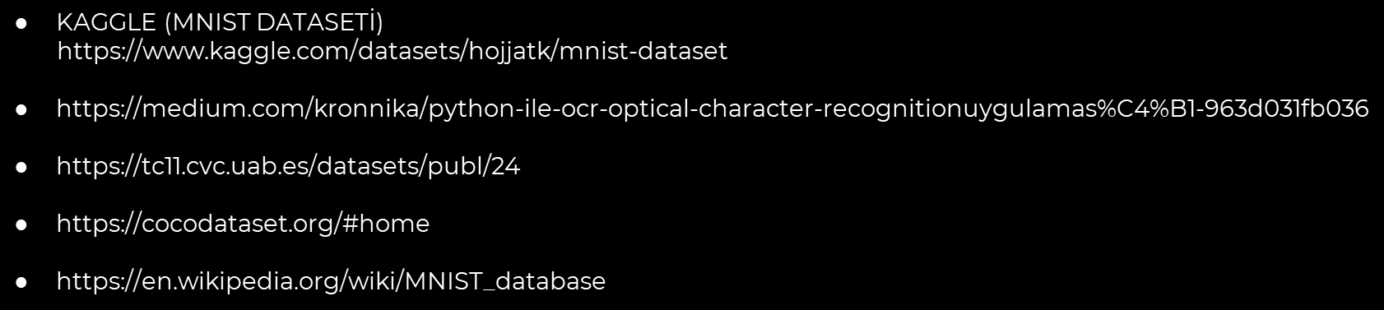
KAYNAKLAR

Slide 20
TEŞEKKÜRLER

